Slide 1
Открытый эфир 1С:Образование для колледжей:
встреча с методистами, обсуждение опыта,
ответы на вопросы

Slide 2
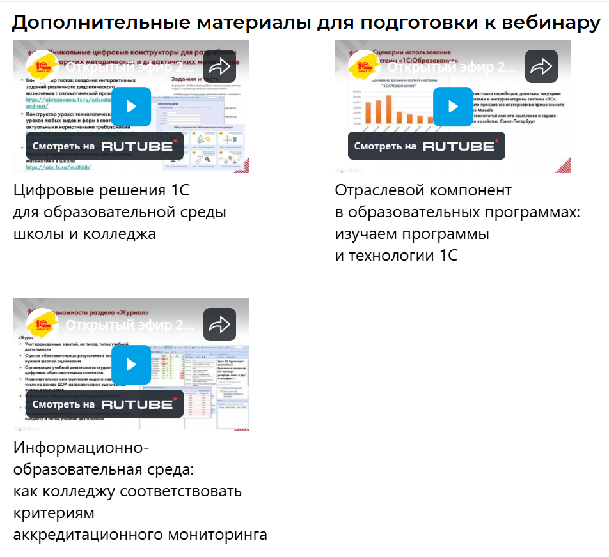
Что такое «Открытый эфир 1С:Образование»? https://obrazovanie.1c.ru/events/2025/open-air/college/
Новый формат мероприятия – вебинар с предзаписанными видеоматериалами
Возможность заранее узнать больше о программном продукте
Возможность до мероприятия задать вопрос по почте в ВК или Телерам и получить ответ в прямом эфире

Slide 3

«Облачный колледж» 1С:Образование https://obrazovanie.1c.ru/education/cloud/college/
Комплексное решение для образовательной организации СПО
https://reestr.digital.gov.ru/reestr/2486957/?sphrase_id=6070598
  Система управления учебным процессом 1С:Образование
  Интерактивные мультимедийные учебные пособия по общеобразовательным дисциплинам
  Учебные материалы для изучения программных продуктов и технологий 1С

Slide 4
О системе «1С:Образование»
Включена в «Единый реестр Минкомсвязи российских программ для электронных вычислительных машин и баз данных» (https://reestr.digital.gov.ru/reestr/306311/?sphrase_id=245914)
Соответствует критериям 3-6 расчета показателя мониторинга «Наличие электронной информационно-образовательной среды» для организаций СПО
Поддерживает обмен данными с программами 1С:Библиотека (начиная с релиза 2.1.8.1) и 1С:Колледж (начиная с релиза 2.1.8.1)
Не нужно дополнительное оборудование, простота использования, работа на любых устройствах
Невысокая стоимость годовой подписки без ограничения количества пользователей
  Оперативная поддержка пользователей
  Устойчивость к высоким нагрузкам, горизонтальная масштабируемость
  Нравится для студентам и родителям ☺

Slide 5
1С:Образование. Основные возможности
Администрирование пользователей (поддержка различных способов аутентификации
и авторизации, ролей, управление группами пользователей, учебными периодами, списками учебных дисциплин)
Управление учебным процессом: ведение учета занятий, настраиваемые шкалы оценивания, поддержка средневзвешенной системы оценивания, интеграция с сервисами для проведения онлайн-занятий, назначение заданий на основе цифровых учебных материалов, автоматическая проверка и выставление оценок
Ведение электронного журнала и дневника
Создание, хранение, редактирование и обмен цифровыми учебными материалами и курсами
Сбор и аналитическая обработка результатов деятельности пользователей в системе («цифровой след»)
Портфолио студента
Доступ по сети интернет с любого устройства без установки дополнительных приложений
Открытый API для обмена данными о результатах учебной деятельности

Slide 6


Обмен данными с 1С:Колледж (начиная с релиза 2.1)
Результаты учебной деятельности:
Даты и темы занятий
Домашние задания
Оценки и неявки и т.д.
Данные об организации учебного процесса:
Списки пользователей
Кураторство
Учебные периоды
Журнальные страницы и т.д.
Подробнее см. в инфописьме № 28446 от 01.07.2021 https://1c.ru/news/info.jsp?id=28446

Slide 7
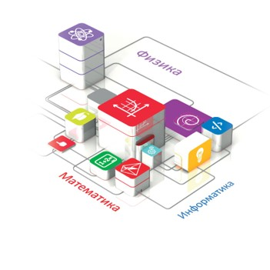
Интерактивные мультимедийные учебные пособия по общеобразовательным дисциплинам
Математика
Русский язык
Физика
Химия
Биология
История
Обществознание
Экономика
Финансовая грамотность
Учебные материалы могут быть использованы для изучения общеобразовательных дисциплин студентами 1 курса
Выпущены издательством «1С-Паблишинг», выпускающим пособия, допущенные к использованию в школах и колледжах (приказ Минобрнауки РФ №699 от 09.06.16)

Slide 8
Учебные материалы для изучения программных продуктов и технологий 1С Серия «1С для СПО»
Подготовка к демонстрационному экзамену по специальности «Информационные системы и программирование»
Разработка приложений на платформе «1С:Предприятие»
Основы управления документами с применением программы «1С:Документооборот»
Бухгалтерский учет с применением программы «1С:Бухгалтерия государственного учреждения»
Библиотека стандартных подсистем. Решение практических задач
Основные принципы работы с программой «1С:Управление торговлей»
Подготовка к демо-экзамену «Экономика и бухгалтерский учет» (по отраслям)
Старт в 1С: технологии, продукты, экосистема
Инструменты и сервисы экосистемы 1С

Slide 9
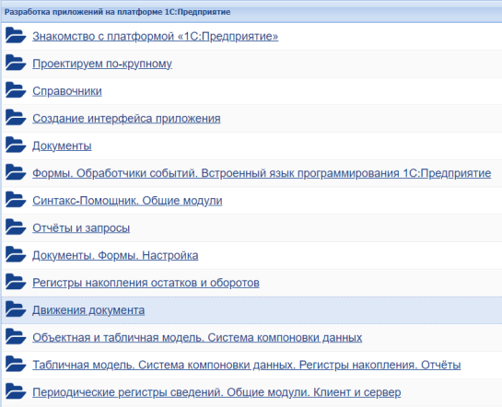
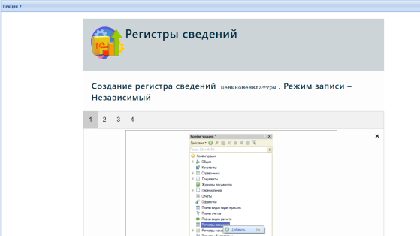
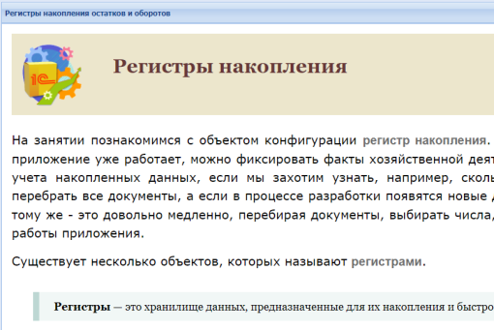
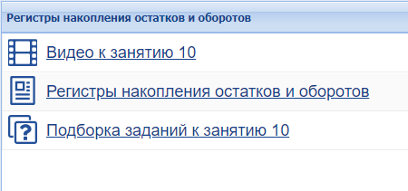
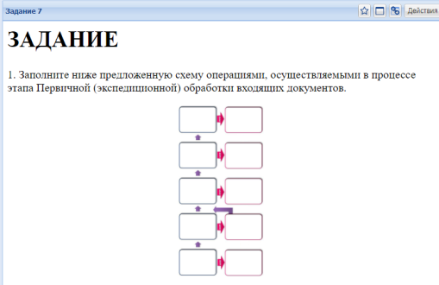
Состав учебных материалов
    Видеолекции от разработчиков
    и экспертов 1С
    Интерактивные задания и тесты
    Творческие задания
    Методические рекомендации для преподавателя

Slide 10
В 2024-2025 учебном году прошли апробацию курсы серии «1С для СПО»:
Подготовка к демонстрационному экзамену по специальности «Информационные системы и программирование»
Разработка приложений на платформе «1С:Предприятие»
Основы управления документами с применением программы «1С:Документооборот»
Бухгалтерский учет с применением программы «1С:Бухгалтерия государственного учреждения»
По итогам апробации материалы курсов были обновлены и доработаны

Slide 11
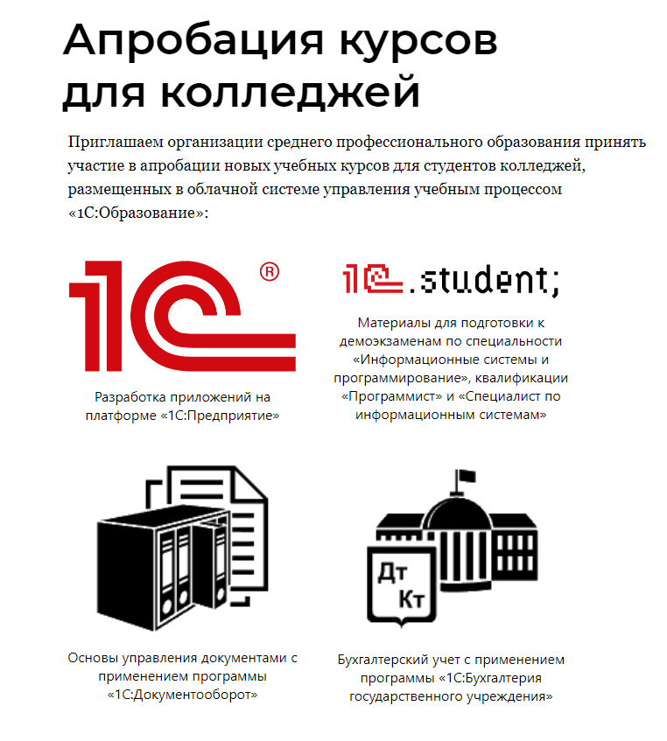
Апробация учебных материалов
1 августа – 31 декабря 2024 года https://obrazovanie.1c.ru/promo/2024/college/ https://1c.ru/news/info.jsp?id=31948
34 региона
48 образовательных организаций
89 развернутых отчетов об апробации
78 преподавателей
2414 студентов
4719 учебных часов
09.02.07 Информационные системы и программирование
09.02.01 Компьютерные системы и комплексы
09.01.03 Оператор информационных систем и ресурсов
38.02.01 Экономика и бухгалтерский учет (по отраслям)
40.02.01 Право и организация социального обеспечения
46.01.01 Секретарь
46.02.01 Документационное обеспечение управления и архивоведение

Slide 12
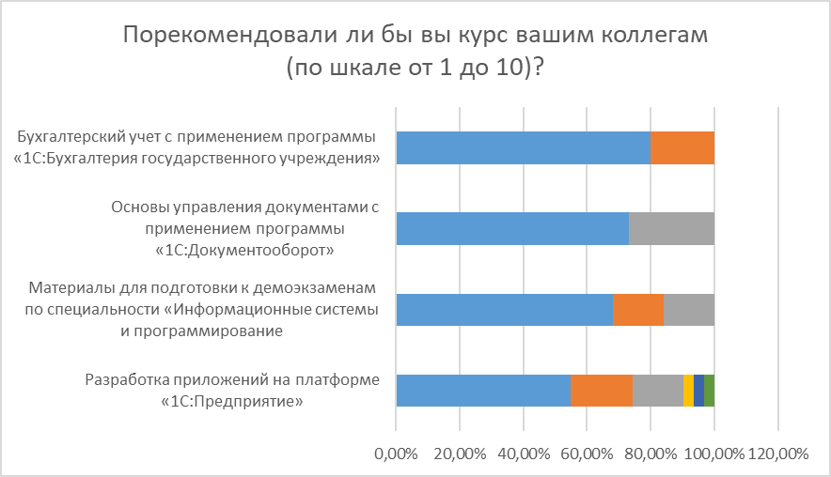
Оценка по шкале Лайкерта
Индекс NPS
БГУ | 100%
ДО 8 | 73,0%
Демо | 84,0%
Разработка | 67,7%

Slide 13
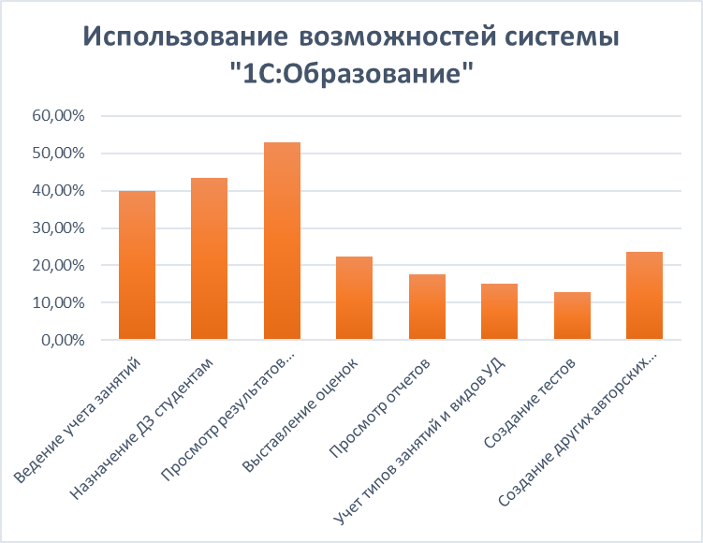
Сценарии использования системы «1С:Образование»
Мы, как участники апробации, довольны текущими возможностями и инструментарием системы «1C».
В целом, это прекрасная альтернатива применяемого ранее LMS Moodle
Колледж технологий лесного комплекса и садово-паркового хозяйства, Санкт-Петербург

Slide 14
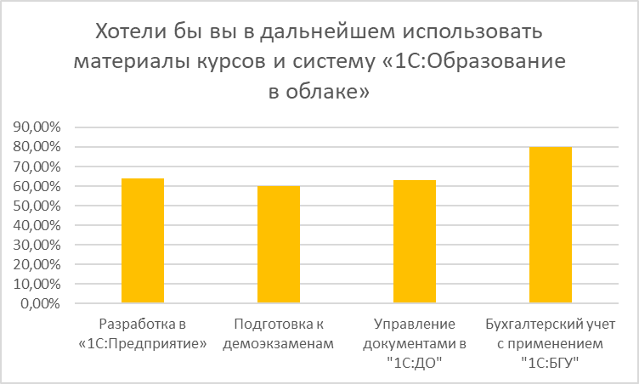
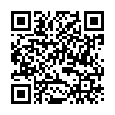
Подробный отчет о результатах апробации
На сайте системы «1С:Образование»
https://obrazovanie.1c.ru/promo/2024/college/report/

Slide 15
Второй этап апробации в сентябре-декабре 2025 года https://obrazovanie.1c.ru/promo/2025/college/
Новые учебные курсы
Расширенный бесплатный тестовый период для новых пользователей до 31 декабря
Продление акции «Скидка за отчет»:
  Проведите апробацию одного или нескольких курсов
  Заполните электронную форму отчета об апробации
  Пришлите скан заверенного руководителем образовательной организации отчета об апробации
  Получите скидку на подключение к системе при продлении подписки на следующие 12 месяцев
Во втором этапе апробации участвуют курсы серии «1С для СПО»:
Библиотека стандартных подсистем. Решение практических задач
Основные принципы работы с программой «1С:Управление торговлей»
Подготовка к демо-экзамену «Экономика и бухгалтерский учет» (по отраслям)
Старт в 1С: технологии, продукты, экосистема
Инструменты и сервисы экосистемы 1С

Slide 16

Поддержка участников апробации
Серия вебинаров с авторами курсов, планируемые даты: 18 и 24 сентября, 1,8 и 15 октября в 15:00 мск – следите за рассылками и анонсами!
Чат поддержки в Telegram https://t.me/community_1CCollege/58373
Бесплатная индивидуальная консультация по работе с системой «1С:Образование» (по запросу на адрес chad@1c.ru

Slide 17
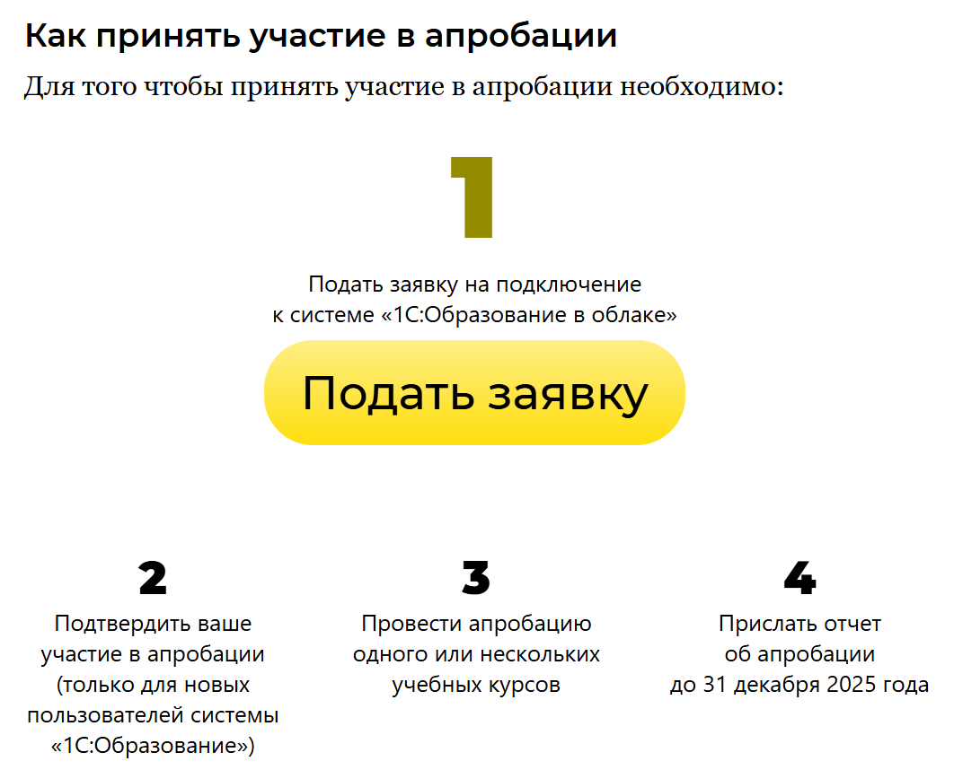
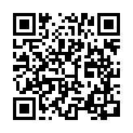

Slide 18
Опыт использования системы «1С:Образование»
Более 25 000 школьников и студентов СПО обучаются с использованием облачного сервиса «1С:Образование»
Более 200 000 школьников и учителей школ работают в сервисе «1С:Урок» (технологическая основа – платформа «1С:Образование»)
Более 30 000 слушателей обучаются на платформе «1С:Образование» в рамках проектов «Код будущего» и «Цифровые профессии» (3 млн. входов пользователей
за месяц)
Около 600 000 слушателей за последние 10 лет прошли обучение на онлайн-курсах 1С:Учебного центра № 1
Разработанная в рамках проекта «Информатизация системы образования» по госзаказу (2005-2008 гг) система прошла апробацию более чем в 6 000 школах и впоследствии была поставлена во все школы Российской Федерации

Slide 19
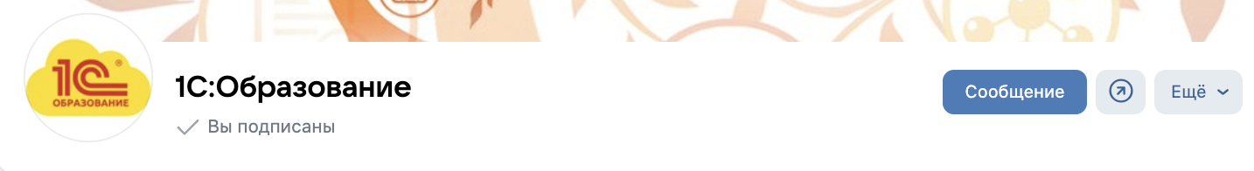
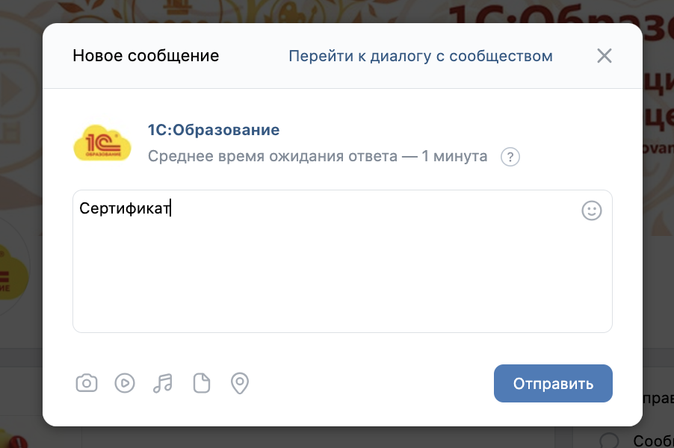
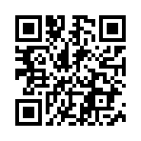
Новая механика получения сертификатов образовательных проектов фирмы «1С»
По итогам вебинара участникам выдается сертификат
Для получения сертификата необходимо прослушать более 80% вебинара!
Письмо с материалами вебинара высылается НА СЛЕДУЮЩИЙ РАБОЧИЙ ДЕНЬ
Сертификат будет выдаваться через социальную сеть ВК НА СЛЕДУЮЩИЙ РАБОЧИЙ ДЕНЬ после проведения вебинара
Напишите слово «Сертификат» нам в сообщения в сообществе во ВК НА СЛЕДУЮЩИЙ РАБОЧИЙ ДЕНЬ после проведения вебинара и следуйте дальнейшим инструкциям
Всю информацию мы продублируем в письме на ваш адрес электронной почты, указанной при регистрации
https://vk.com/obrazovanie1c
19

Slide 20
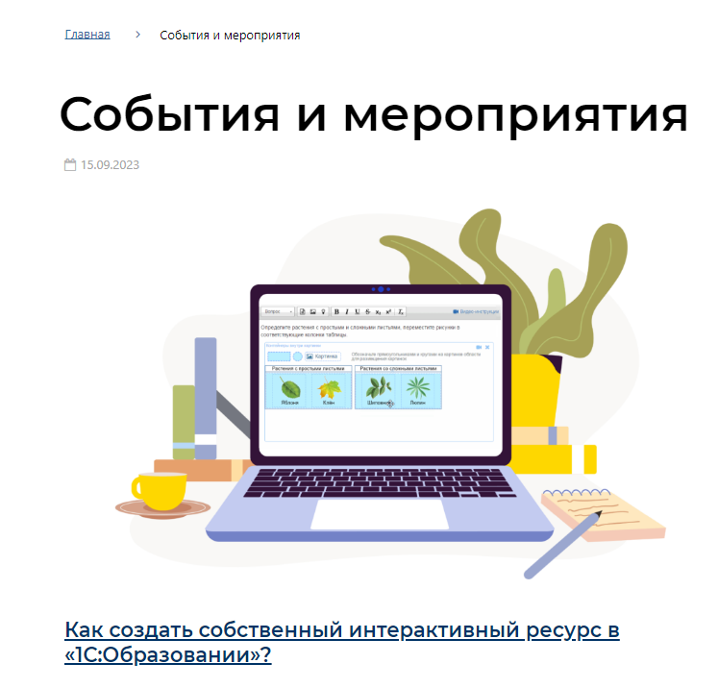
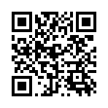
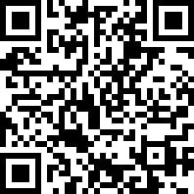
Актуальная информация о системе «1С:Образование» – в видеоматериалах на сайте и нашем Телеграм-канале!
https://obrazovanie.1c.ru/events/
https://t.me/obrazovanie_1c

Slide 21
Спасибо за внимание!

